Slide 1
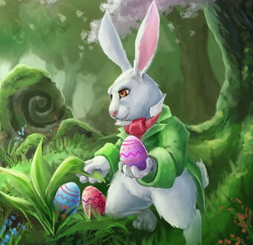
Wielkanoc w Europie
Wielkanoc w Zjednoczonym Królestwie Wielkiej Brytanii i Irlandii Północnej
Na czas Wielkanocy w Wielkiej Brytanii przypadają dwa dni świąteczne - bank holiday: Wielki Piątek - Good Friday i Poniedziałek Wielkanocny - Easter Monday. Oznacza to, że wiele osób może się cieszyć długim weekendem spędzonym w gronie rodzinnym.

Slide 2
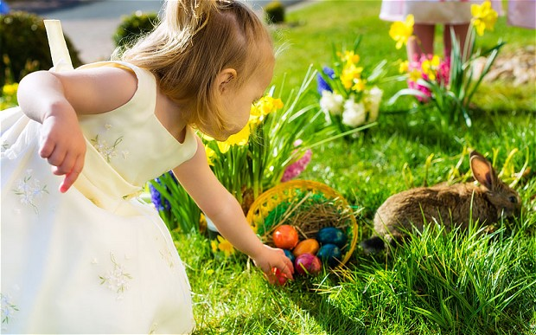
Na Wyspach Brytyjskich obchodzi się również Wielki Czwartek najczęściej zwany jako Maundy Thursday lub Holy Thursday oraz Wielką Sobotę Holy Saturday.
Popularna niegdyś tradycja malowania jajek została zastąpiona czekoladowymi jajkami (Easter Egg) oraz zajączkami wielkanocnymi (Easter Bunny), które w Wielkanoc są wręczane bliskim. Na długo przed okresem świątecznym sklepowe półki zapełniają się czekoladowymi przysmakami, będącymi dziś symbolem Świąt Wielkanocnych dla wielu Brytyjczyków. Spośród tradycyjnych zabaw, które przetrwały w niektórych domach, najchętniej kultywowane jest polowanie na jajko (Egg Hunt). Najczęściej rodzice ukrywają czekoladowe jajka w domu lub ogrodzie, a zadaniem dzieci jest ich odnalezienie. Popularne jest również turlanie ugotowanych jajek (Egg Rolling). Zwycięzcą w zabawie jest osoba, której jajko spuszczone z górki dotrze na dół bez pęknięcia lub zostanie najszybciej „doturlane” do mety przy użyciu kijka.

Slide 3
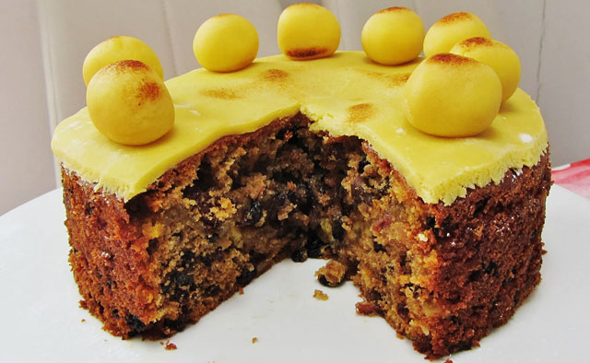
Potrawy wielkanocne
Na Święta Wielkanocne przygotowuje się tu tradycyjnie wypiekane słodkie bułki (Hot Cross Buns) które kojarzone są najczęściej z Wielkim Piątkiem (Good Friday). W niedzielę wielkanocną na śniadanie podawane są gotowane jajka, które jak w wielu miejscach na świecie uważane są za symbol Świąt Wielkanocnych. Główną potrawą podczas obiadu wielkanocnego jest często pieczone jagnię, natomiast ciastem kojarzonym z Wielkanocą jest Simnel Cake. Obficie przystrojony marcepanem deser jest najczęściej ciastem migdałowo-owocowym. Popularne na Wyspach Brytyjskich są również Easter Biscuits czyli Wielkanocne Herbatniki oraz Easter Pudding, który przygotowywany jest w bardzo wielu formach.
Simnel cake – ciasto owocowe pokryte masą marcepanową z dodatkiem 11 marcepanowych kulek na wierzchu, które symbolizują apostołów (bez Judasza).

Slide 4
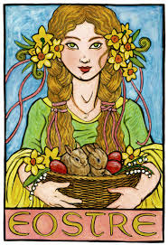
Skąd pochodzi nazwa świąt Easter?
Wielkanocy – Easter – wywodzi się od imienia anglosaskiej bogini wiosny Eostre, która czczona była na długo przed powstaniem chrześcijaństwa. Rozpalanie ognisk oraz wspólna zabawa były oznaką radości z kończącej się zimy, a jednocześnie powitaniem wiosny.
Happy Easter!

Slide 5
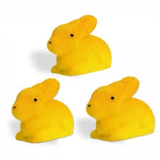
Wielkanoc w Niemczech Osterfest Ogródkowe przygotowania
Przygotowania do Wielkiego Tygodnia zaczynają się w niemieckich domach w ogródku. Właśnie on dekorowany jest gałązkami z mnóstwem świątecznych, kolorowych wydmuszek. Jeśli ktoś nie posiada takiego miejsca ozdabia wazony z baziami, balkony oraz drzwi i okna. W ten sposób Niemcy podkreślają czas budzącej się przyrody, życia oraz zbliżanie Świąt Wielkiej Nocy. Zajączek jest chyba najważniejsza postacią Świąt, która odsuwa nieco kwestie wiary.
Wielki Piątek - święto męki pańskiej to dzień świąteczny w całych Niemczech nie tylko w katolickiej Bawarii. Zamknięte są wtedy nie tylko sklepy i restauracje, a minizakupy można zrobić tylko na stacjach benzynowych, lotniskach i dworcach. Panuje też zakaz tańców i głośnej muzyki. W niemieckiej tradycji katolickiej zaskakuje fakt, że potrawy święci się w nocy z Soboty na Niedzielę wielkanocną lub w Niedzielę rano, a nie jak w Polsce w Wielką Sobotę.

Slide 6
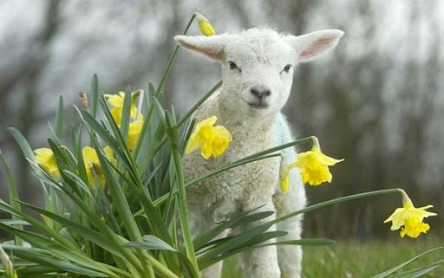
Ostersonntag Wielka Niedziela
Wielka Niedziela jest wyczekiwana przez dzieci. Po obfitym śniadaniu udają się na poszukiwanie słodkich upominków ukrytych w ogródku przez zajączka
(rodziców). Są to czekoladowe jajka i figurki zajączków. Dorośli także obdarowują się drobnymi prezentami. W czasie Wielkanocy w wielu landach trwają dwutygodniowe szkolne ferie wielkanocne. Jest to okazja do spotkań z rodziną, do wizyt u dziadków lub po prostu do krótkiego urlopu. Są jednak także w Niemczech regiony, gdzie kultywuje się tradycję dekoracji jajek i organizuje wystawy i targi umożliwiające sprzedaż ręcznie robionych artystycznych pisanek i dekoracji także z barankiem wielkanocnym z wosku.

Slide 7
Wielki Post
Oczywiście praktykowany jest w Niemczech Wielki Post. Tu jednak jest on rozumiany bardziej dowolnie. Każdy odmawia sobie tego, co najbardziej lubi. Można więc pościć rezygnując z mięsa i słodyczy. Gdy post się już kończy, w Wielką Niedzielę Niemcy także lubią suto zjeść.

Slide 8
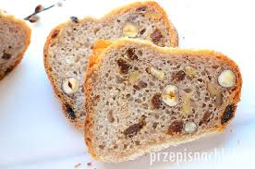
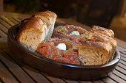
Potrawy niemieckie
Dania, które są na niemieckim stole wielkanocnym to przede wszystkim zajączek z cukru
lub z czekolady, pyszne jajka faszerowane kawiorem, knedle, musli owocowe, chleb orzechowy, boczek, pieczona szynka, kiełbasy, pieczona wieprzowina. Jest także tradycyjna ryba, zarówno pieczona, jak też wędzona. Niemcy uwielbiają słodycze:
babki i baby drożdżowe z rodzynkami, strudle owocowe i serniki. Charakterystyczna dla świąt w Niemczech jest również zupa kminkowa i dyniowa. Hackepeter to przypominający polski tatar zmielony rak w ostrym sosie.
Hackepeter
Chleb orzechowy

Slide 9
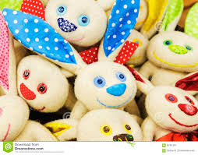
Gdy życzysz po niemiecku Wesołych Świąt, powiedz: Frohe Weihnachten!

Slide 10
Wielkanoc we Francji
Wielkanoc we Francji nie jest obchodzona tak uroczyście, jak w Polsce i dużo mniej jest wielkanocnych tradycji. Jest oczywiście Wielki Tydzień, uroczysta Msza Święta z procesją czy uroczyste świętowanie w gronie rodzinnym.
We Francji nie ma jednak święcenia pokarmów ani śniadania wielkanocnego. Nie ma też śmigusa-dyngusa czy malowania jajek.
W niedzielę wyrusza się z kolei na poszukiwanie czekoladowych niespodzianek wielkanocnych ukrytych w ogrodzie lub w parku, które nazywane jest une chasse aux oeufs. W niedzielę organizowane są eventy wyłącznie dla dzieci.
Wesołych ŚwiAt Wielkanocnych!
Joyeuses Pâques!

Slide 11
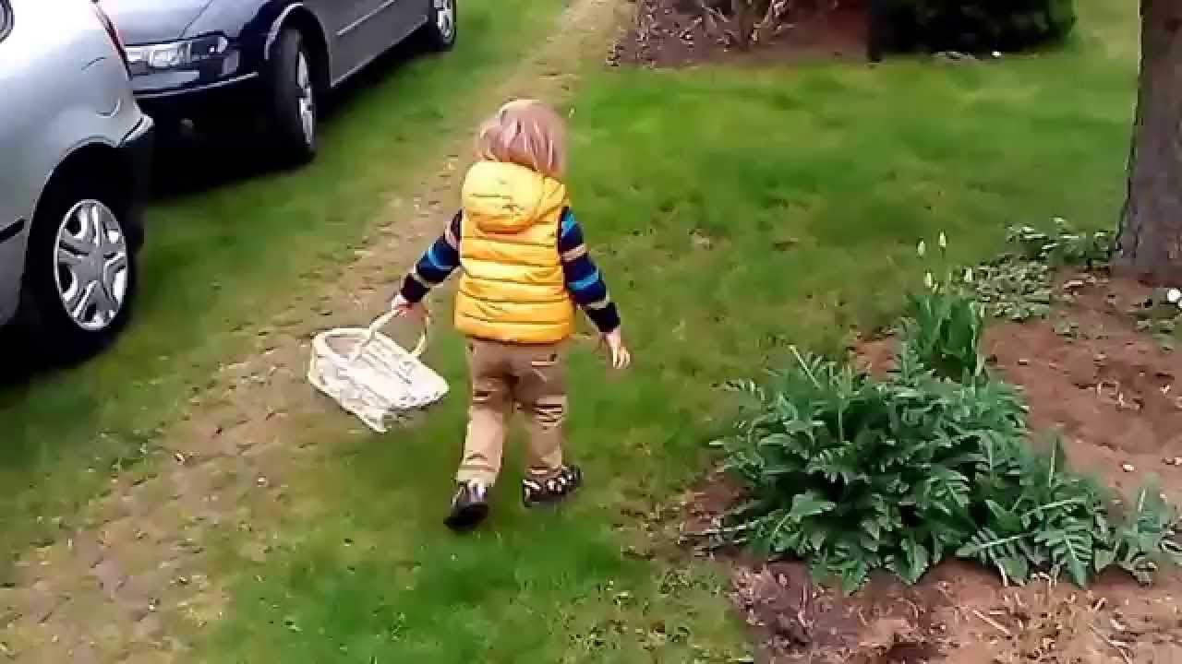
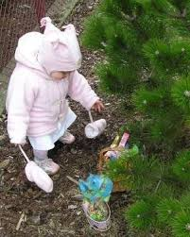
Ogródkowe poszukiwanie jajek we Francji
Tradycja mówi o tym, że czekoladowe specjały zrzucane są przez dzwony, które zostały wysłane do Rzymu po błogosławieństwo i wracają na Wielkanoc, żeby ogłosić dobrą nowinę i obdarować dzieci czekoladowymi jajkami, dzwonami, zającami czy kurczakami.
Francuzi uwielbiają czekoladę. Sklepowe witryny uginają się od najróżniejszych czekoladowych specjałów a członkowie rodziny obdarowują się czekoladkami w Niedzielę Wielkanocną.

Slide 12
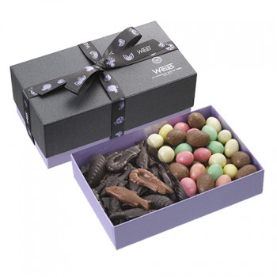
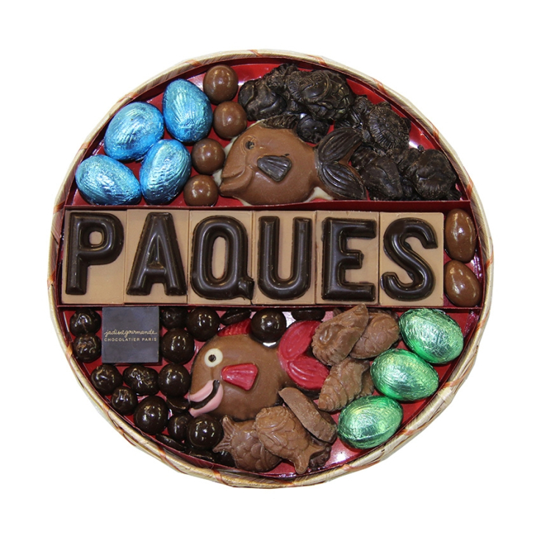

Slide 13
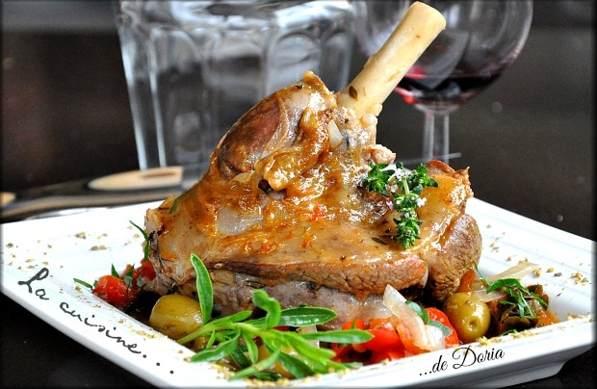
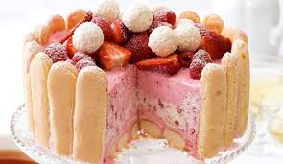
Co jedzą Francuzi?
Serwowana jest przede wszystkim pieczona jagnięcina, pasztety czy owoce morza. Posiłkom towarzyszą dobre wina i szampan, a na deser podawane jest ciasto czekoladowe, ciasto z truskawkami nazywane charlotte aux fraises lub nid de Pâques, czyli ciasto kształtem przypominające gniazdo.
Jagnięcina
Ciasto - Charlotte aux fraises

